Slide 1
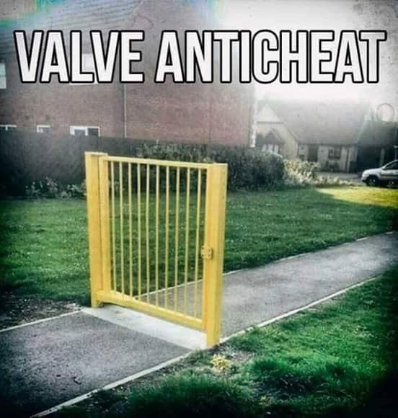
CSGO
Készítette: Tompa Tamás, Szántó Barna, Ambrus Márton, Németh Viktor, Juhász Bence

Slide 2

Fontosabb információk
A játék teljes neve: Counter-Strike: Global Offensive
Fejlesztők: Valve, Hidden Path
Kiadó: Valve
Motor: Source
Kiadása: 2012 augusztus 21.

Slide 3

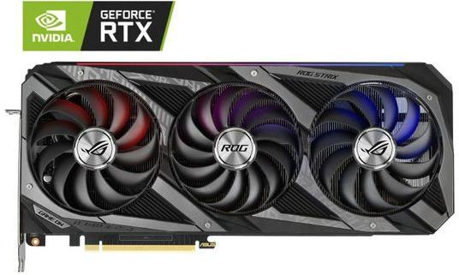
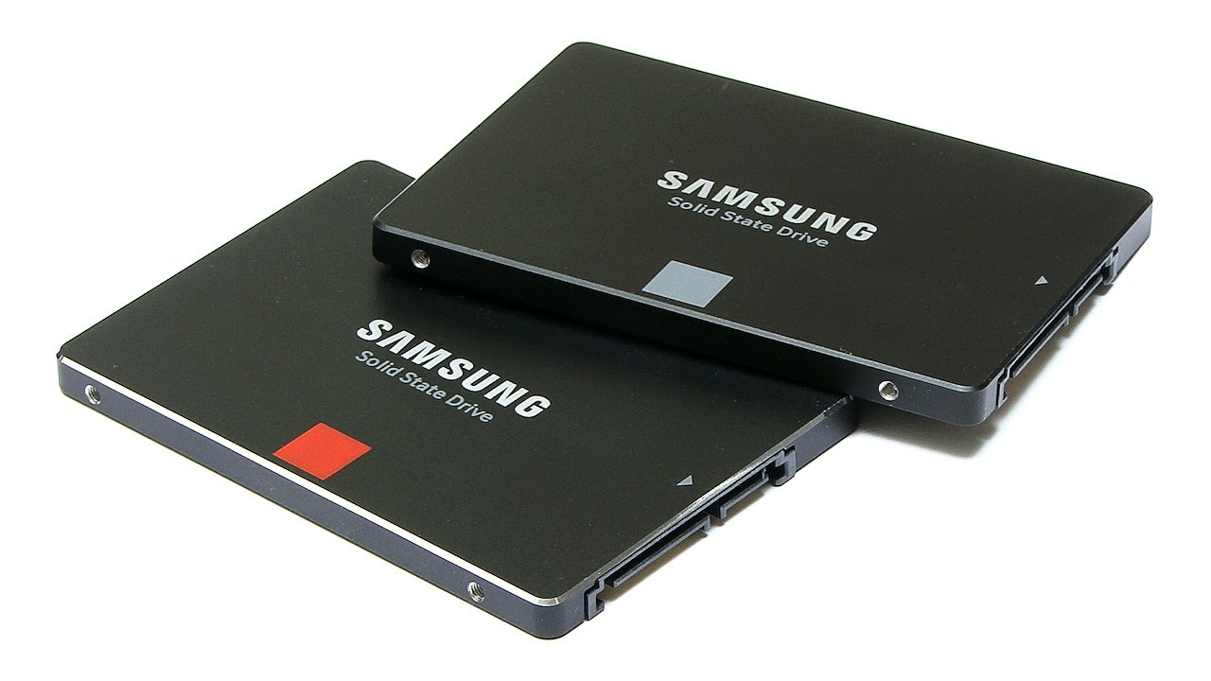
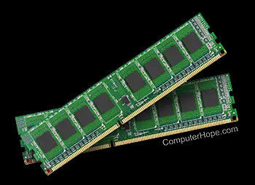
Rendszerkövetelmények
Processzor: intel core 2 duo E6600 vagy AMDPhenom X3 8750
Memória: 2GB ram
Videókártya: 256mb ram, DirectX 9
Tárhely: 15GB

Slide 4
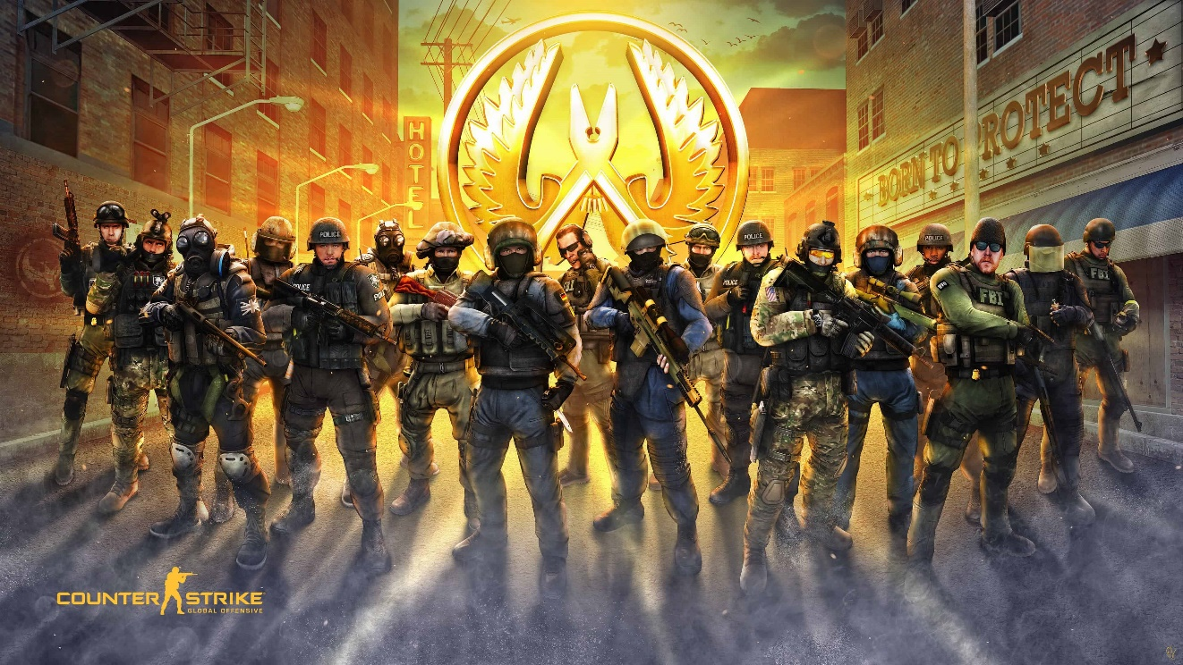
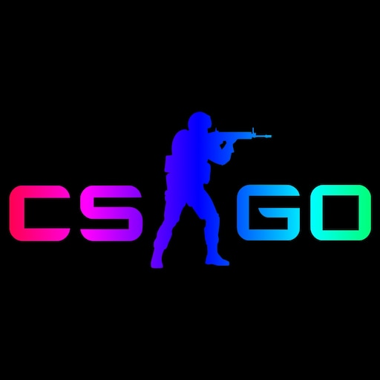
Története
A létrehozáskor visszatértek az alapokhoz, régi hangulat, új grafika, régi játék, új köntösben
Megjelenése óta többmillióan játszanak vele
Számos új játékmód, játékelem, rajongói mapok, rangrendszer, skinek jellemzik

Slide 5
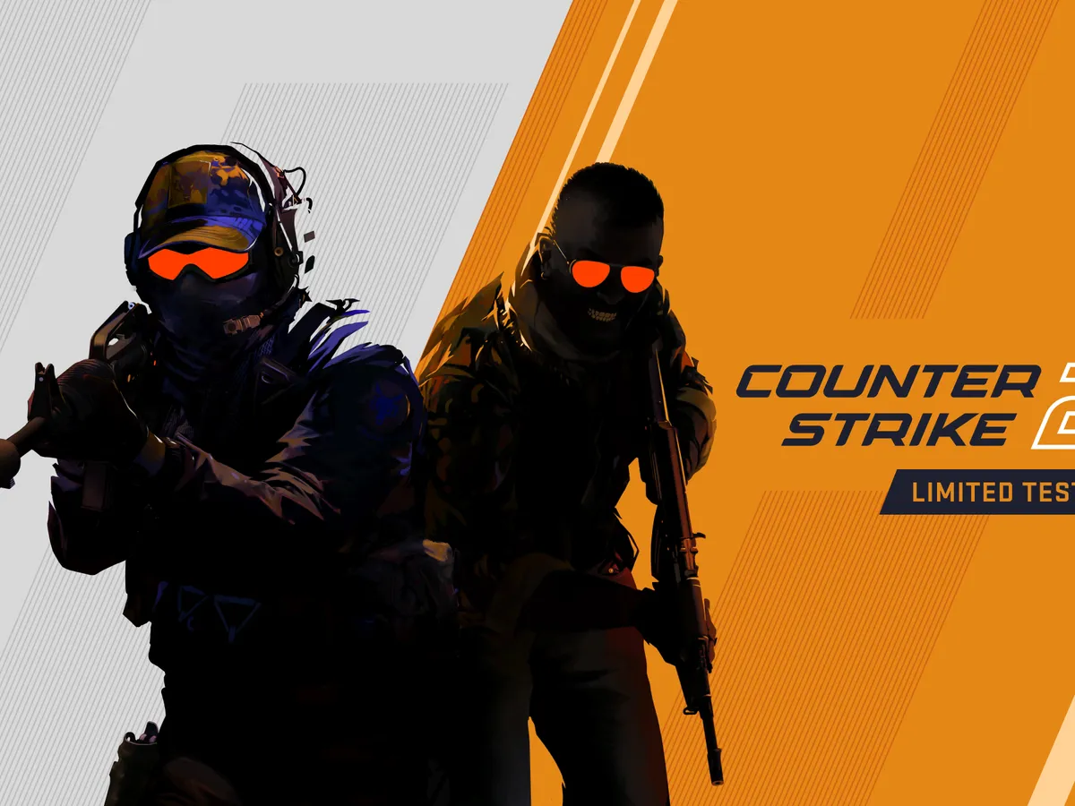
Verziók
2012 augusztus 21.ben jelent meg az eredeti verzió ekkor még több platformon is elérhető volt a játék
2018 december 6.-án ingyenessé vált a játék, és battle royale játékmódot adtak hozzá
2023 nyarán érkezik a CS 2, amely jobb grafikát és jobb anti-cheatet tartalmaz

